Slide 1
2020實習計畫期末報告 DevOps
Z00045984 陸冠綸

Slide 2
Timeline
2/19-2/21
環境安裝
相關基本知識 練習 linux
PuTTY
3/4-3/6
Git
maven CI
Jenkins
3/18-3/20
CD
UT mock
4/8-4/17
Top 10
Technology
Report
2/26-2/27
DevOps規劃
Eclipse設定
認識Cslaw專案
3/11-3/13
CT
基本UT撰寫
3/25-4/1
CSLAW實作
UT mock
4/22-4/24
UT 撰寫

Slide 3
OverView
學習回顧
專題報告
心得
Linux
DevOps基礎觀念-CI CT CD
Maven
Git
Jenkins
UT- 三階段
TOP 10 Technology Report

Slide 4
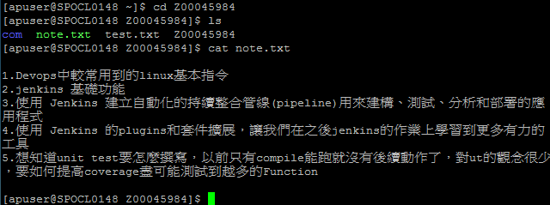
1-1.Linux
之前在學校沒有學過太多用Command Line的操作，算是第一次比較深入的了解。做一些基本操作像是cd ls cat rm grep Find
實例:使用Putty在上面Linux系統上建資料夾和一個txt的自我介紹。
Notes:
加大標

Slide 5
1-2.DevOps - 「軟體開發（Dev）」與「IT運維（Ops）」
定義
透過自動化「軟體交付」和「架構變更」的流程，來使得構建、測試、發布軟體能夠更加地快捷、頻繁和可靠。
重視開發與維運人員的溝通，減少不同單位的資訊隔閡。
工具
GitLab - Code, build, and configure
Jenkins - Release, deploy, and orchestration
Sonar - Monitor
方法
Continuous integration(CI)
Continuous Testing(CT)
Continuous delivery/deployement(CD)
Notes:
Highlight自己的重點

Slide 6
My First Maven
1-3.第一個專案Maven
建立Maven專案後，Push到GitLab後透過Jenkins腳本自動部署。
Git Push
Gitlab
Build
Deploy
Result
1. 新增Maven專案
2. POM.xml新增FTP plug-in
3. 在Setting.xml設定FTP參數
Script (Linux)
Jenkins Pipeline
1.設定Source Code來自Gitlab
2.新增Jenkinsfile到Gitlab專案,編寫腳本
3.驗證
4.透過本機agent啟動
5.重回步驟2，新增maven deploy
Notes:
0305

Slide 7
1-4.Git
Git Clone - cd到要儲存的資料夾 將CSLAW Clone至本機
Git remote set-url (project URL) - 設定遠端路徑
Git Add (檔名or . ) - 新增檔案
Git Commit - 提交檔案和輸入訊息
Git push - 正式傳到gitlab上
Git pull - 將程式從gitlab上抓下來
※ Git checkout master - 存取位置切換到master
Git Merge - 合併
Git Status - 如發生conflict可透過Status看錯誤詳細情況
Notes:
精簡點

Slide 8
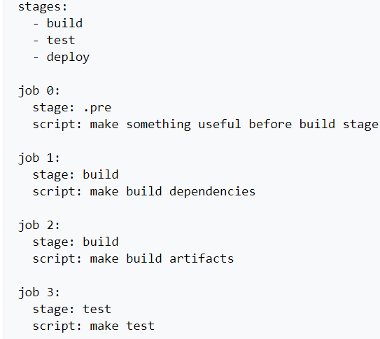
1-5.Jenkins Pipeline
在Jenkins上邊寫腳本，讓每一次的提交到Gitlab後都會觸發CI/CD的動作產生流水線（pipeline），包含不同階（Stage），階段用於邏輯切割，同一階段的任務以並列方式執行，階段間是順序執行，上一個階段執行失敗，下一個階段就不會執行。
Notes:
睛檢點 剩一頁

Slide 9
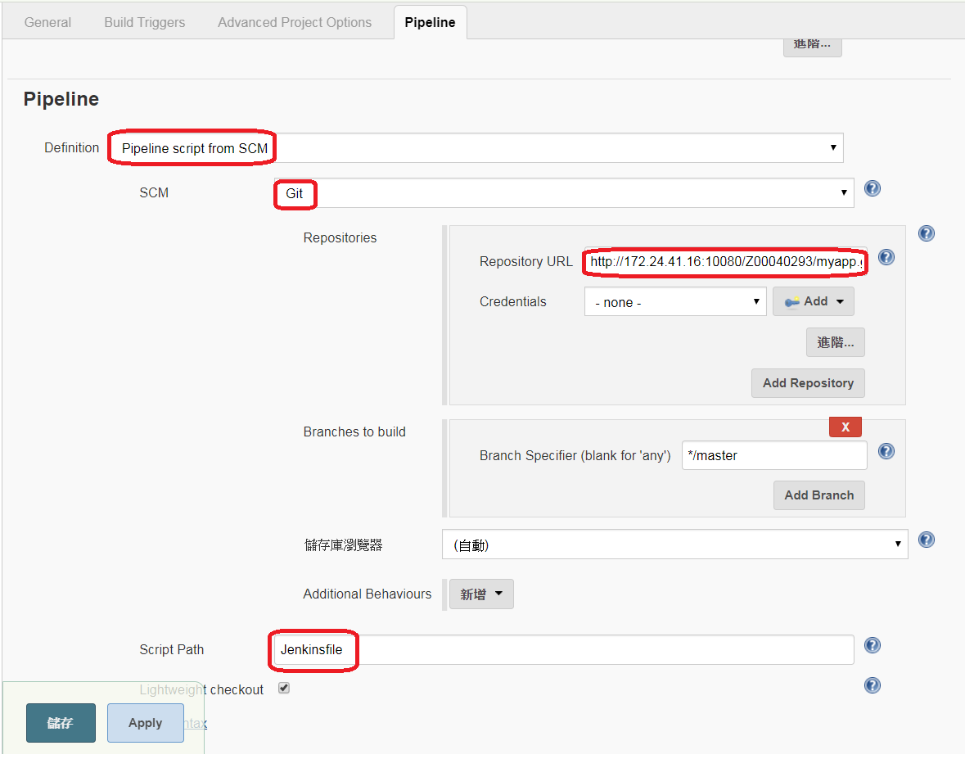
Jenkins Pipeline
1. 設定Source Code來自Gitlab

Slide 10
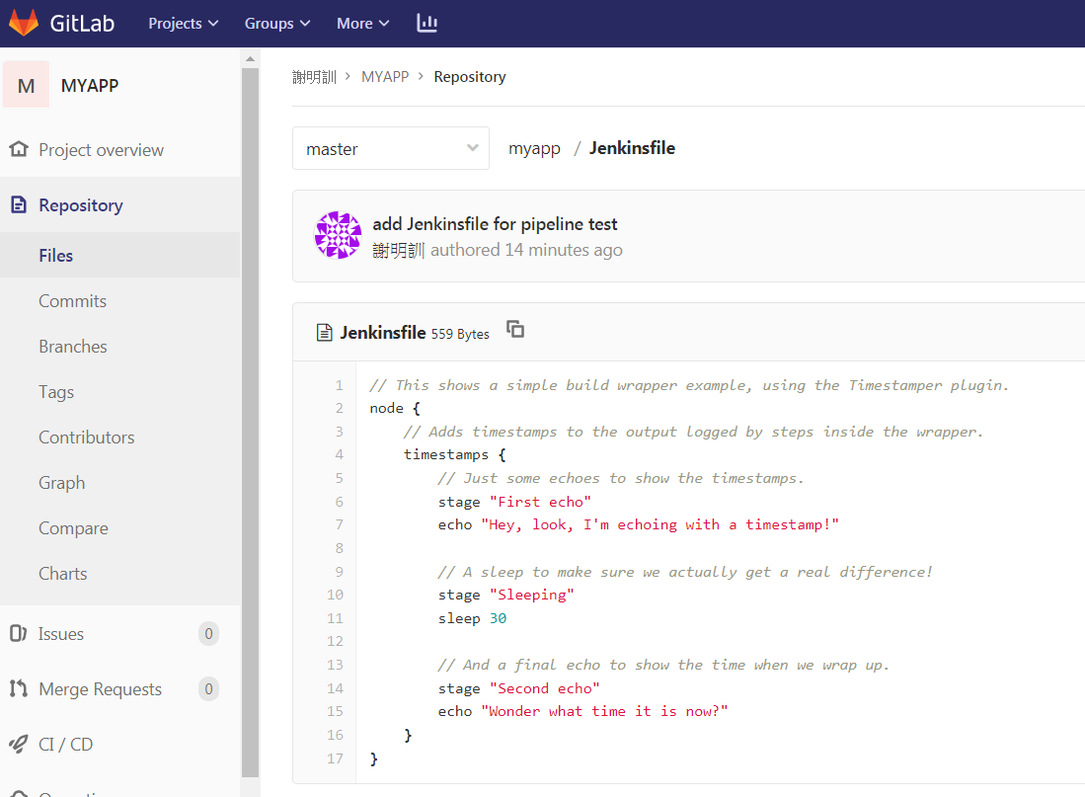
Jenkins Pipeline
2. 新增Jenkinsfile到Gitlab專案並開始寫腳本

Slide 11
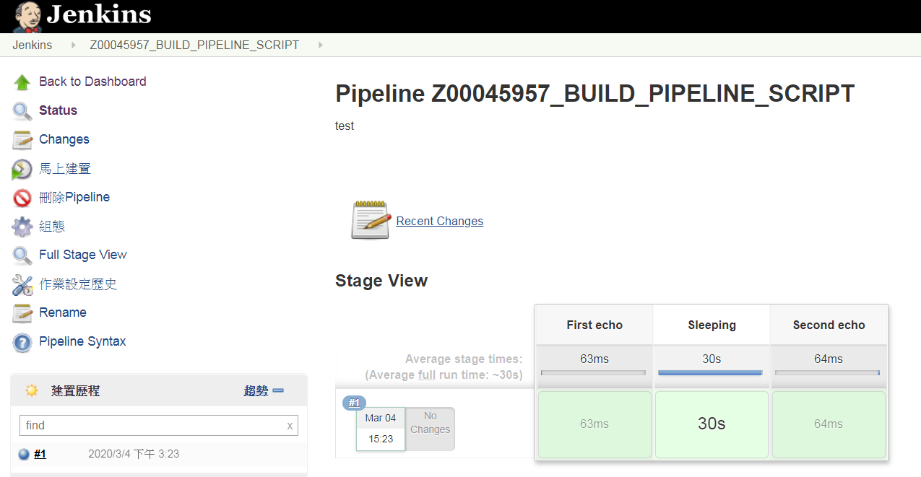
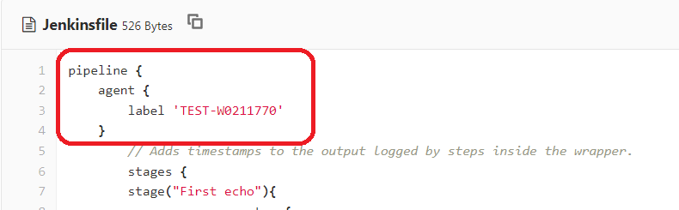
Jenkins Pipeline
驗證是否可正常取得並執行：
如果可以執行，更改Jenkinsfile為透過本機的agent啟動

Slide 12
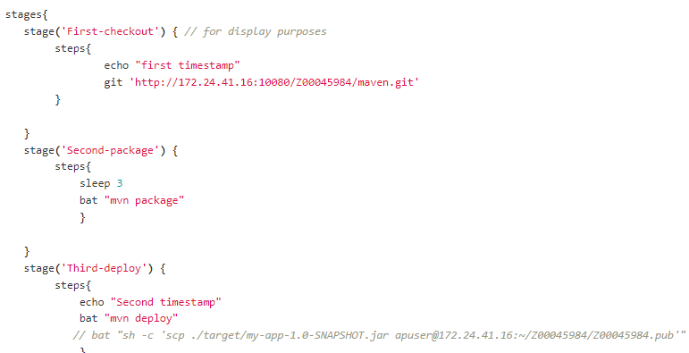
Jenkins Pipeline
新增Package、Deploy 到 Jenkinsfile並驗證是否可以執行
(重複步驟2-4)

Slide 13
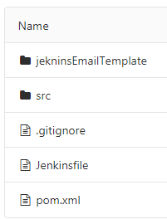
1-6.CSLAW
存放Email 模板
原始碼與UT
不想被系統追蹤紀錄的檔案清單，要再專案開始前加入gitignore才有效
記錄 pipeline 階段訊息 環境變數及參數
Pom.xml(Project Object Model，POM)
Maven記錄版本參數，統一管理參數

Slide 14
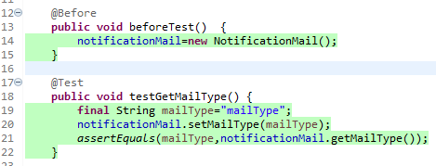
CSLAW Unit Test
NotificationMail.java
@Before - 每個Test前預做的動作
assertEquals( Test中做出來的結果,實際透過原始碼跑出來的結果)
Notes:
Before 每次執行test之前都會先做的動作
要驗證這個Get Set 是否正確
左邊是在test中指定的字串內容 右邊是由20.21行 使用source code set的method設定
再用Get來看看是不是相同

Slide 15

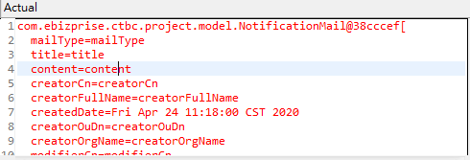
CSLAW Unit Test(Cont.)
NotificationMail.java
第一個卡關:ToString()
沒有辦法透過原始碼知道return結果長怎樣
要透過錯誤訊息才知道回傳的格式
接著要在測試檔中湊出與實際回傳相同的字串。

Slide 16
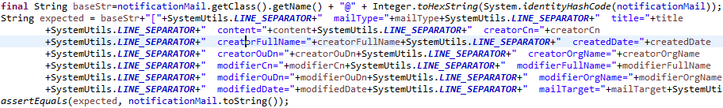
CSLAW Unit Test(Cont.)
NotificationMail.java
1.第一行檔案資訊用BaseStr設定
2.項目前面的空格用Line Separator完成
Notes:
第一行 先用getClass()getName拿到前面的名稱 後面取得hashCode後再轉成String
試過\t 空白 最後是用Line Separator

Slide 17
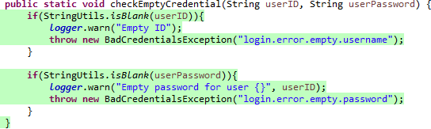
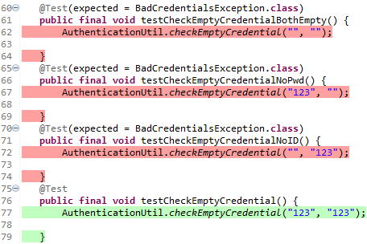
CSLAW Unit Test(Cont.)
AuthenticationUtil.java
多種情況各自對應不同測試以及Exception測試
Source
Code
Test

Slide 18
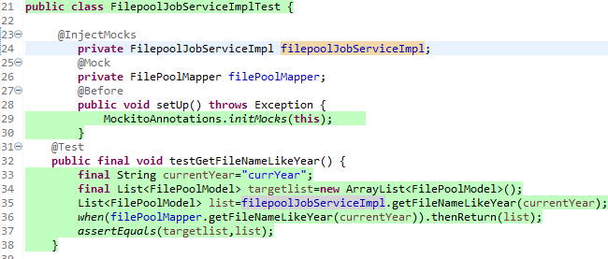
CSLAW Unit Test(Cont.)
FilepoolJobService.java
透過Mock取代無法取得的外部資料或class
1. 再用when來回傳Mock值
2. @Mock、@Before設定Mock物件

Slide 19
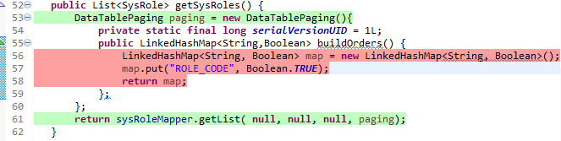
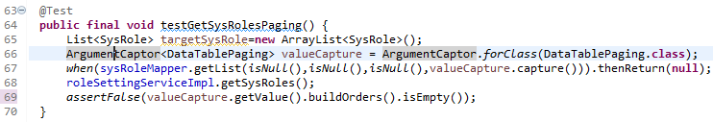
CSLAW Unit Test(Cont.)
RoleSettingServiceImp.java
ArgumentCaptor抓取Mock傳入值
Source
Code
Test
Notes:
原本Assert的寫法只會測試53 61的return 中間paging那個BuildOrder要另外用argumentCaptor去取得回傳值
在69行驗證是否有正確的取得數值

Slide 20
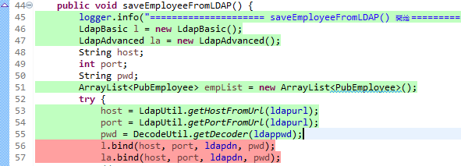
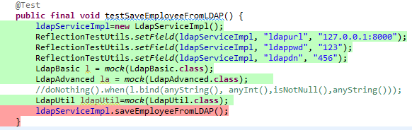
CSLAW Unit Test(Cont.)
RoleSettingServiceImp.java
遇到無法Mock解決的情況
Source
Code
Test
Notes:
Bind這個方法沒有回傳所以不能用mock產生 所以不能回傳bind成功的訊息回來只能透過連接Ldap server才行 因此這個是無法測試的

Slide 21
Top 10 Technologies That Will Drive the Future
of Infrastructure and Operations
About DevOps
Notes:
簡介那10個

Slide 22
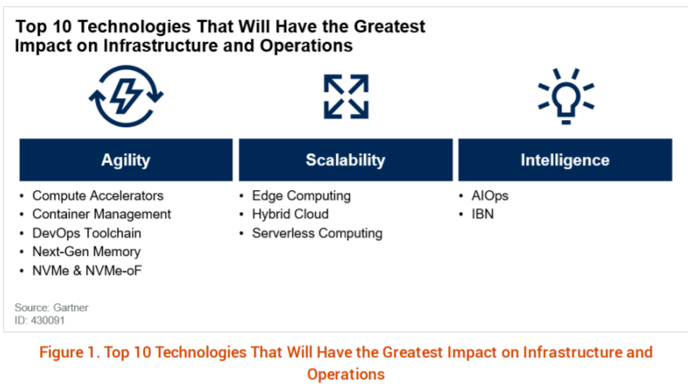
Introduction & Overview

Slide 23
No. 4: DevOps Toolchain
優點:
消除程式開發上溝通執行的障礙，確保程式品質跟交期，並使交付(delivery)流程自動化。Gartner建議IT組織依據業務性質去選擇所需的Toolchain；然而如果有多個部署平台(ex.雲、App)，這時就需要多個不同的測試工具搭配使用。
描述:
DevOps pipeline activity通常包含plan, create, verify, release, configure,monitor
對應不同的步驟需使用不同的軟體工具，現在則有供應商將其整合。
2022年預計有30%以上的企業會使用，相比於2018年的<10%。
敏捷性和生產率的提高。他們通過分析IT和業務數據，從而獲得收益
■
關於用戶交互，業務活動和支持IT系統行為的見解。
服務改善和成本降低。他們通過大大節省時間和精力來做到這一點
■
確定正常運行時間和性能問題的原因。行為預測通知
預測可以支持資源優化工作。
風險緩解。他們通過分析監視，配置和服務台數據來做到這一點。他們
■
從操作和安全角度識別異常。
競爭差異/破壞。他們通過對市場的快速響應來做到這一點
和基於機器的班次分析得出的最終用戶需求。
Notes:
每一步驟搭配我們用的工具 然後運用上哪裡的優點呼應到報告裡她說的優點
https://www.blazemeter.com/blog/ultimate-devops-tools-ecosystem-tutorial-part-2-planning
ca agile central

Slide 24
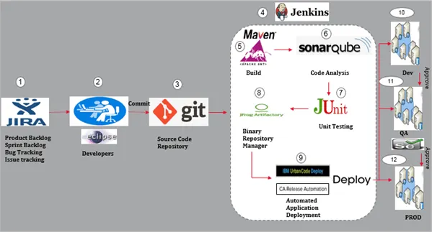
Open Box Machine Learning
敏捷性和生產率的提高。他們通過分析IT和業務數據，從而獲得收益
■
關於用戶交互，業務活動和支持IT系統行為的見解。
服務改善和成本降低。他們通過大大節省時間和精力來做到這一點
■
確定正常運行時間和性能問題的原因。行為預測通知
預測可以支持資源優化工作。
風險緩解。他們通過分析監視，配置和服務台數據來做到這一點。他們
■
從操作和安全角度識別異常。
競爭差異/破壞。他們通過對市場的快速響應來做到這一點
和基於機器的班次分析得出的最終用戶需求。

Slide 25
No. 4: DevOps Toolchain
DevOps Toolchain Vendor:
Gartner提到針對DevOps不同階段所使用的工具，包含:
Continuous configuration automation:
Chef, Puppet, Ansible and SaltStack .
APM/infrastructure management:
Cisco AppDynamics , Datadog ,Dynatrace
, Elastic, New Relic and Splunk
Release automation tools:
CloudBees, Microsoft and XebiaLabs.
敏捷性和生產率的提高。他們通過分析IT和業務數據，從而獲得收益
■
關於用戶交互，業務活動和支持IT系統行為的見解。
服務改善和成本降低。他們通過大大節省時間和精力來做到這一點
■
確定正常運行時間和性能問題的原因。行為預測通知
預測可以支持資源優化工作。
風險緩解。他們通過分析監視，配置和服務台數據來做到這一點。他們
■
從操作和安全角度識別異常。
競爭差異/破壞。他們通過對市場的快速響應來做到這一點
和基於機器的班次分析得出的最終用戶需求。

Slide 26
No. 1: Artificial Intelligence for IT Operations (AIOps)
描述:AI運用在維運上，將IT工作環境產生資訊，透過大數據和機器學習來預測錯誤、異常檢測等。
優點:透明、準確、預測
敏捷性和生產率的提高:通過分析IT和業務數據，取得用戶業務活動和提供IT系統的行為。
服務改善和成本降低:大幅減少找系統問題的時間和精力，還能透過行為預測來優化資源。
風險緩解:通過分析監視，配置和服務台數據來識別操作和安全方面的異常。
市場波動的反應:通過機器的排班分析出市場端的需求。
敏捷性和生產率的提高。他們通過分析IT和業務數據，從而獲得收益
■
關於用戶交互，業務活動和支持IT系統行為的見解。
服務改善和成本降低。他們通過大大節省時間和精力來做到這一點
■
確定正常運行時間和性能問題的原因。行為預測通知
預測可以支持資源優化工作。
風險緩解。他們通過分析監視，配置和服務台數據來做到這一點。他們
■
從操作和安全角度識別異常。
競爭差異/破壞。他們通過對市場的快速響應來做到這一點
和基於機器的班次分析得出的最終用戶需求。

Slide 27
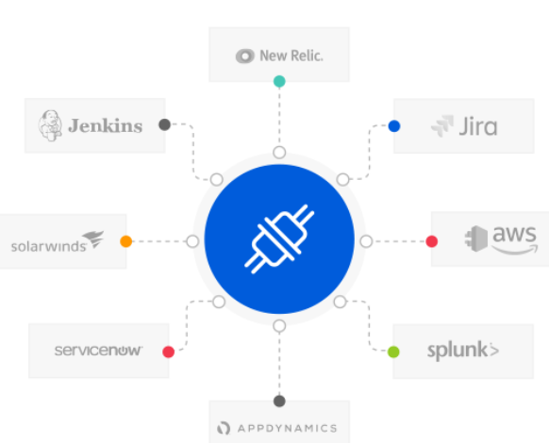
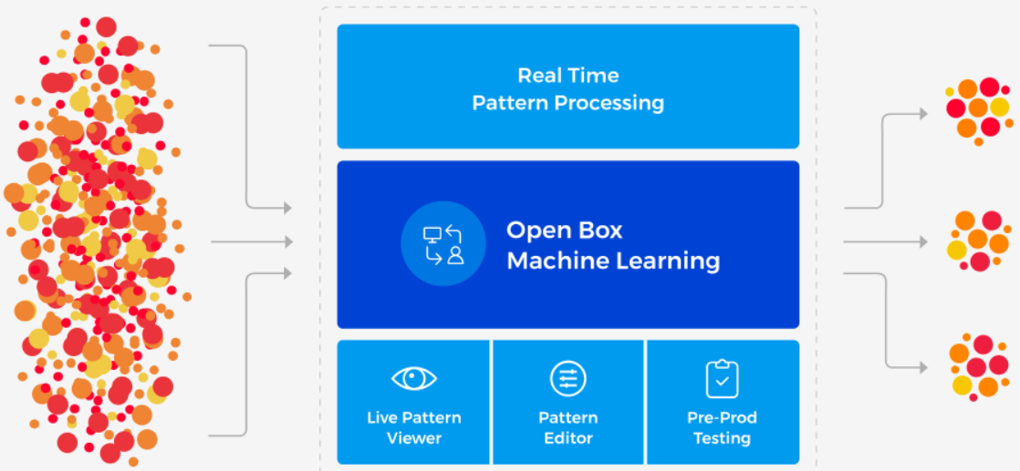
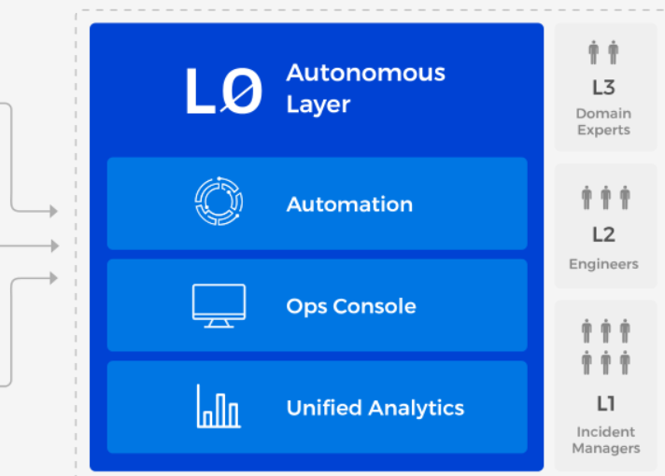
No. 1: Artificial Intelligence for IT Operations (AIOps)
Bigpanda- AI維運管理平台主要功能包含:
Open Integration Hub Open box ML LØ
敏捷性和生產率的提高。他們通過分析IT和業務數據，從而獲得收益
■
關於用戶交互，業務活動和支持IT系統行為的見解。
服務改善和成本降低。他們通過大大節省時間和精力來做到這一點
■
確定正常運行時間和性能問題的原因。行為預測通知
預測可以支持資源優化工作。
風險緩解。他們通過分析監視，配置和服務台數據來做到這一點。他們
■
從操作和安全角度識別異常。
競爭差異/破壞。他們通過對市場的快速響應來做到這一點
和基於機器的班次分析得出的最終用戶需求。

Slide 28
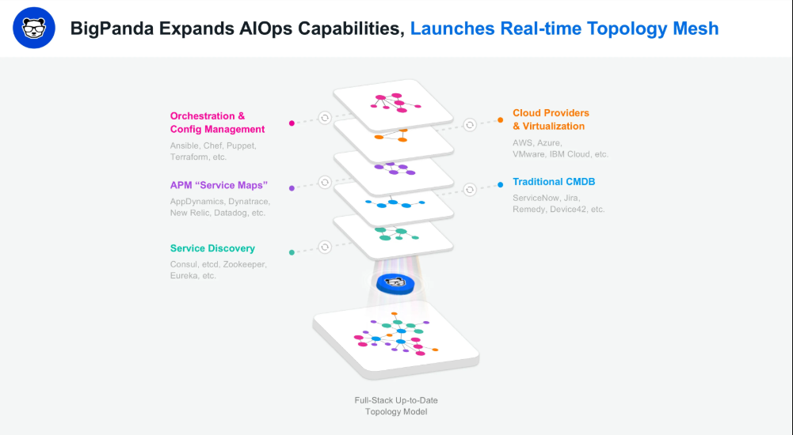
Open Integration Hub
敏捷性和生產率的提高。他們通過分析IT和業務數據，從而獲得收益
■
關於用戶交互，業務活動和支持IT系統行為的見解。
服務改善和成本降低。他們通過大大節省時間和精力來做到這一點
■
確定正常運行時間和性能問題的原因。行為預測通知
預測可以支持資源優化工作。
風險緩解。他們通過分析監視，配置和服務台數據來做到這一點。他們
■
從操作和安全角度識別異常。
競爭差異/破壞。他們通過對市場的快速響應來做到這一點
和基於機器的班次分析得出的最終用戶需求。

Slide 29
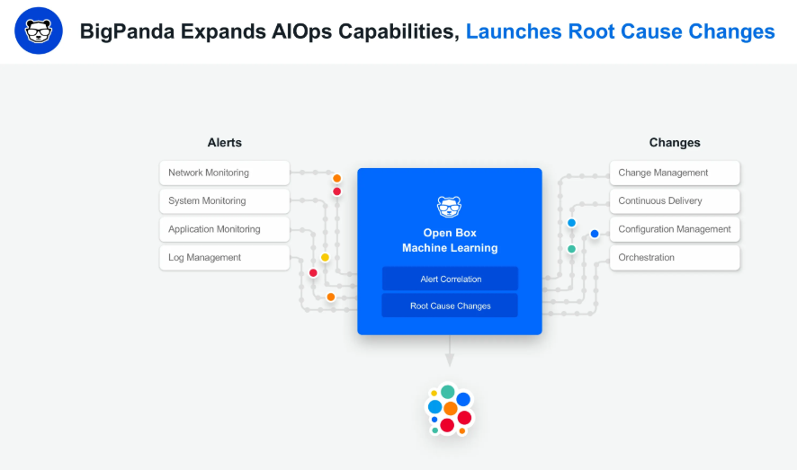
Open Box Machine Learning
敏捷性和生產率的提高。他們通過分析IT和業務數據，從而獲得收益
■
關於用戶交互，業務活動和支持IT系統行為的見解。
服務改善和成本降低。他們通過大大節省時間和精力來做到這一點
■
確定正常運行時間和性能問題的原因。行為預測通知
預測可以支持資源優化工作。
風險緩解。他們通過分析監視，配置和服務台數據來做到這一點。他們
■
從操作和安全角度識別異常。
競爭差異/破壞。他們通過對市場的快速響應來做到這一點
和基於機器的班次分析得出的最終用戶需求。

Slide 30
心得分享
有別於學校所學 - 學到的技術可以連貫
時間管理 - 有效率的處理工作
解決問題能力 - 找救兵、主管耐心指導
團隊合作 - 互相幫助
工作氛圍優質 - 氣氛輕鬆舒適
敏捷性和生產率的提高。他們通過分析IT和業務數據，從而獲得收益
■
關於用戶交互，業務活動和支持IT系統行為的見解。
服務改善和成本降低。他們通過大大節省時間和精力來做到這一點
■
確定正常運行時間和性能問題的原因。行為預測通知
預測可以支持資源優化工作。
風險緩解。他們通過分析監視，配置和服務台數據來做到這一點。他們
■
從操作和安全角度識別異常。
競爭差異/破壞。他們通過對市場的快速響應來做到這一點
和基於機器的班次分析得出的最終用戶需求。

Slide 31
The End

